Slide 1



固体物理（2班）
Solid-State Physics
学院（系） 材料科学与光电技术学院
授课教师 王峙，魏大海
中科院半导体所
Email wangzhi@semi.ac.cn
Tel 010-82304043
Samuel Velasco/Quanta Magazine

Slide 2
第三章 晶格振动
中国科学院大学 | 2026 年 09 月 28 日 | 2
分析力学，量子化，声子

Slide 3



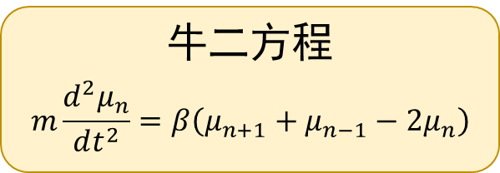



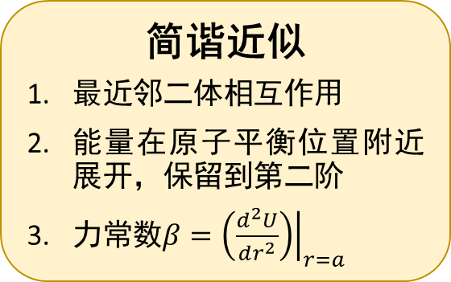



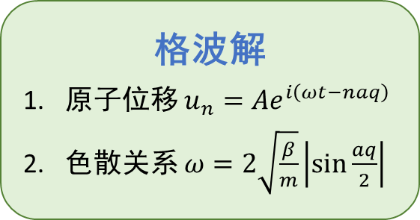


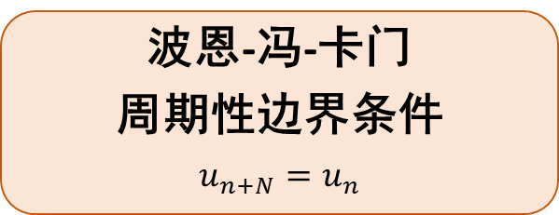


回顾：一维单原子链的牛顿力学求解
中国科学院大学 | 2026 年 09 月 28 日 | 3
$$R_{−1}$$
$$R_{0}$$
$$a$$
$$R_{1}$$
$$R_{2}$$
$$⋯$$
$$R_{n−1}$$
$$R_{n}$$
$$R_{n+1}$$
$$⋯$$
$$x_{n}$$
$$r_{n}$$
$$u_{n}=x_{n}−R_{n}$$
牛二方程
$$m\frac{d^{2}μ_{n}}{dt^{2}}=β\left(μ_{n+1}+μ_{n−1}−2μ_{n}\right)$$
简谐近似
最近邻二体相互作用
能量在原子平衡位置附近展开，保留到第二阶
力常数${β=\left.\left(\frac{d^{2}U}{dr^{2}}\right)\right|}_{r=a}$
格波解
原子位移 $u_{n}=Ae^{i\left(ωt−naq\right)}$
色散关系 $ω=2\sqrt{\frac{β}{m}}\left|\sin{\frac{aq}{2}}\right|$
波恩-冯-卡门
周期性边界条件
$$u_{n+N}=u_{n}$$
对于含有多个原子的三维晶格
上述方法求解极其复杂

Slide 4
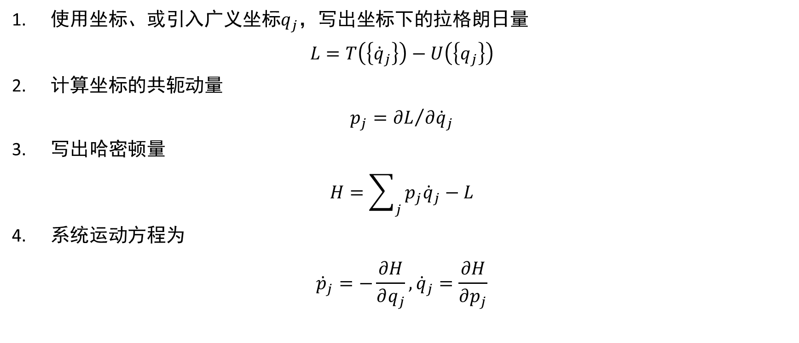
中国科学院大学 | 2026 年 09 月 28 日 | 4
分析力学——拉氏量与哈密顿量
使用坐标、或引入广义坐标$q_{j}$，写出坐标下的拉格朗日量
$$L=T\left(\left\{{\dot{q}}_{j}\right\}\right)−U\left(\left\{q_{j}\right\}\right)$$
计算坐标的共轭动量
$$p_{j}={∂L}/{∂{\dot{q}}_{j}}$$
写出哈密顿量
$$H=\sum_{j}{p_{j}{\dot{q}}_{j}}−L$$
系统运动方程为
$${\dot{p}}_{j}=−\frac{∂H}{∂q_{j}},{\dot{q}}_{j}=\frac{∂H}{∂p_{j}}$$

Slide 5
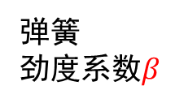
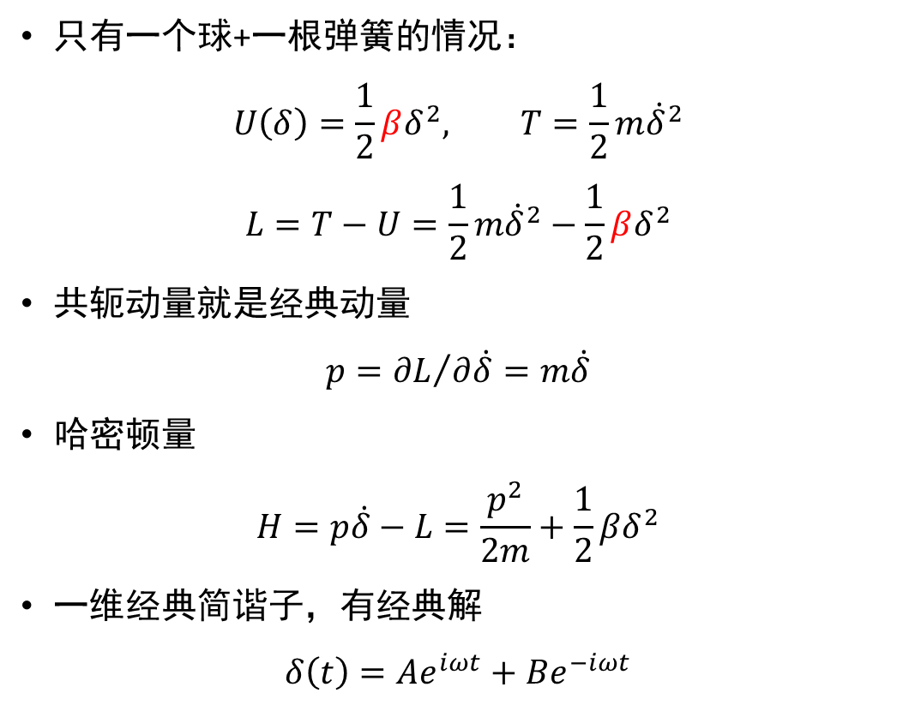



中国科学院大学 | 2026 年 09 月 28 日 | 5
分析力学下的一维简谐运动
只有一个球+一根弹簧的情况：
$$U\left(δ\right)=\frac{1}{2}βδ^{2}, T=\frac{1}{2}m{\dot{δ}}^{2}$$
$$L=T−U=\frac{1}{2}m{\dot{δ}}^{2}−\frac{1}{2}βδ^{2}$$
共轭动量就是经典动量
$$p={∂L}/{∂\dot{δ}}=m\dot{δ}$$
哈密顿量
$$H=p\dot{δ}−L=\frac{p^{2}}{2m}+\frac{1}{2}βδ^{2}$$
一维经典简谐子，有经典解
$$δ\left(t\right)=Ae^{iωt}+Be^{−iωt}$$
$$x_{0}$$
$$x\left(t\right)$$
弹簧
劲度系数$β$
$$δ\left(t\right)=x\left(t\right)−x_{0}$$

Slide 6
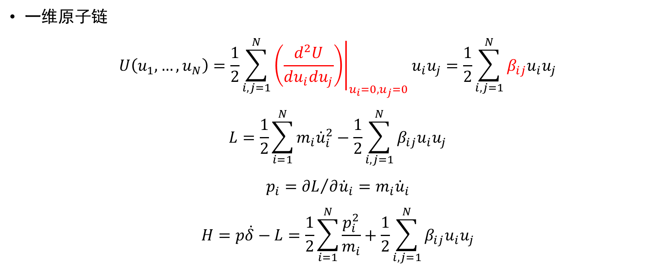
中国科学院大学 | 2026 年 09 月 28 日 | 6
分析力学下的一维简谐运动
$$R_{−1}$$
$$R_{0}$$
$$a$$
$$R_{1}$$
$$R_{2}$$
$$⋯$$
$$R_{n−1}$$
$$R_{n}$$
$$R_{n+1}$$
$$⋯$$
$$x_{n}$$
$$r_{n}$$
$$u_{n}=x_{n}−R_{n}$$
一维原子链
$$U\left(u_{1},…,u_{N}\right)=\frac{1}{2}\sum_{i,j=1}^{N}{{\left.\left(\frac{d^{2}U}{du_{i}du_{j}}\right)\right|}_{u_{i}=0,u_{j}=0}u_{i}u_{j}}=\frac{1}{2}\sum_{i,j=1}^{N}{β_{ij}u_{i}u_{j}}$$
$$L=\frac{1}{2}\sum_{i=1}^{N}{m_{i}{\dot{u}}_{i}^{2}}−\frac{1}{2}\sum_{i,j=1}^{N}{β_{ij}u_{i}u_{j}}$$
$$p_{i}={∂L}/{∂{\dot{u}}_{i}}=m_{i}{\dot{u}}_{i}$$
$$H=p\dot{δ}−L=\frac{1}{2}\sum_{i=1}^{N}{\frac{p_{i}^{2}}{m_{i}}}+\frac{1}{2}\sum_{i,j=1}^{N}{β_{ij}u_{i}u_{j}}$$
两原子坐标耦合项
不同原子的位移自由度
在哈密顿量中是相互耦合的

Slide 7
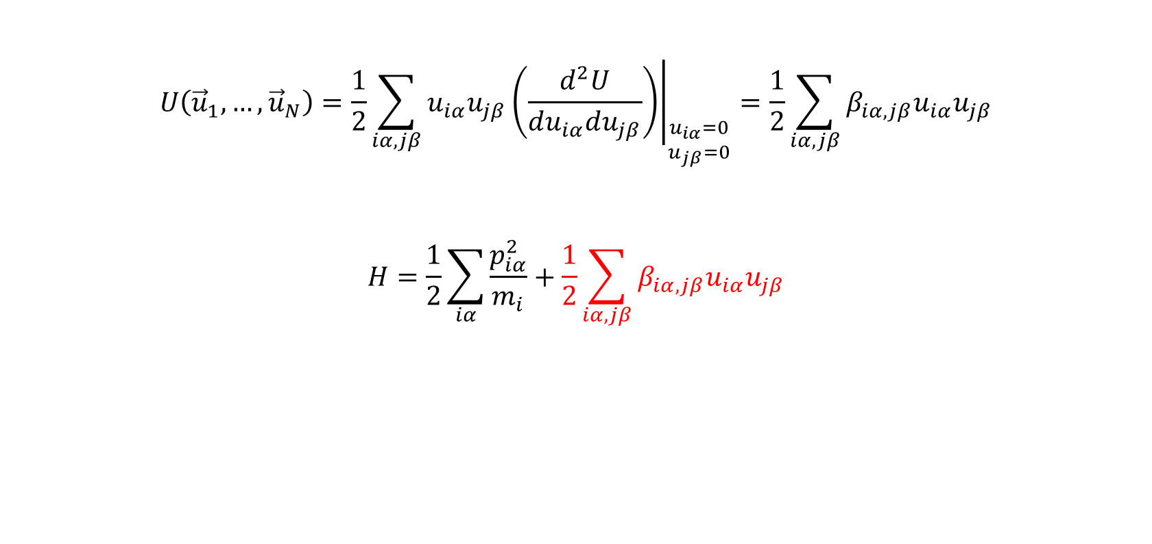
中国科学院大学 | 2026 年 09 月 28 日 | 7
更一般地，简谐近似下的三维晶格
$$U\left({\vec{u}}_{1},…,{\vec{u}}_{N}\right)=\frac{1}{2}\sum_{iα,jβ}{u_{iα}u_{jβ}{\left.\left(\frac{d^{2}U}{du_{iα}du_{jβ}}\right)\right|}_{\begin{aligned}u_{iα}=0 \\ u_{jβ}=0\end{aligned}}}=\frac{1}{2}\sum_{iα,jβ}{β_{iα,jβ}u_{iα}u_{jβ}}$$
$$H=\frac{1}{2}\sum_{iα}{\frac{p_{iα}^{2}}{m_{i}}}+\frac{1}{2}\sum_{iα,jβ}{β_{iα,jβ}u_{iα}u_{jβ}}$$
$α,β$为三个正交坐标方向，例如笛卡尔坐标轴$x,y,z$
不同原子的位移自由度
在哈密顿量中是相互耦合的

Slide 8
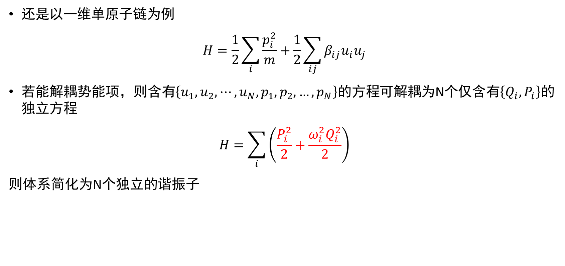
中国科学院大学 | 2026 年 09 月 28 日 | 8
势能项解耦合，广义坐标
还是以一维单原子链为例
$$H=\frac{1}{2}\sum_{i}{\frac{p_{i}^{2}}{m}}+\frac{1}{2}\sum_{ij}{β_{ij}u_{i}u_{j}}$$
若能解耦势能项，则含有$\left\{u_{1},u_{2}, ⋯,u_{N},p_{1},p_{2},…,p_{N}\right\}$的方程可解耦为N个仅含有$\left\{Q_{i},P_{i}\right\}$的独立方程
$$H=\sum_{i}{\left(\frac{P_{i}^{2}}{2}+\frac{ω_{i}^{2}Q_{i}^{2}}{2}\right)}$$
则体系简化为N个独立的谐振子

Slide 9
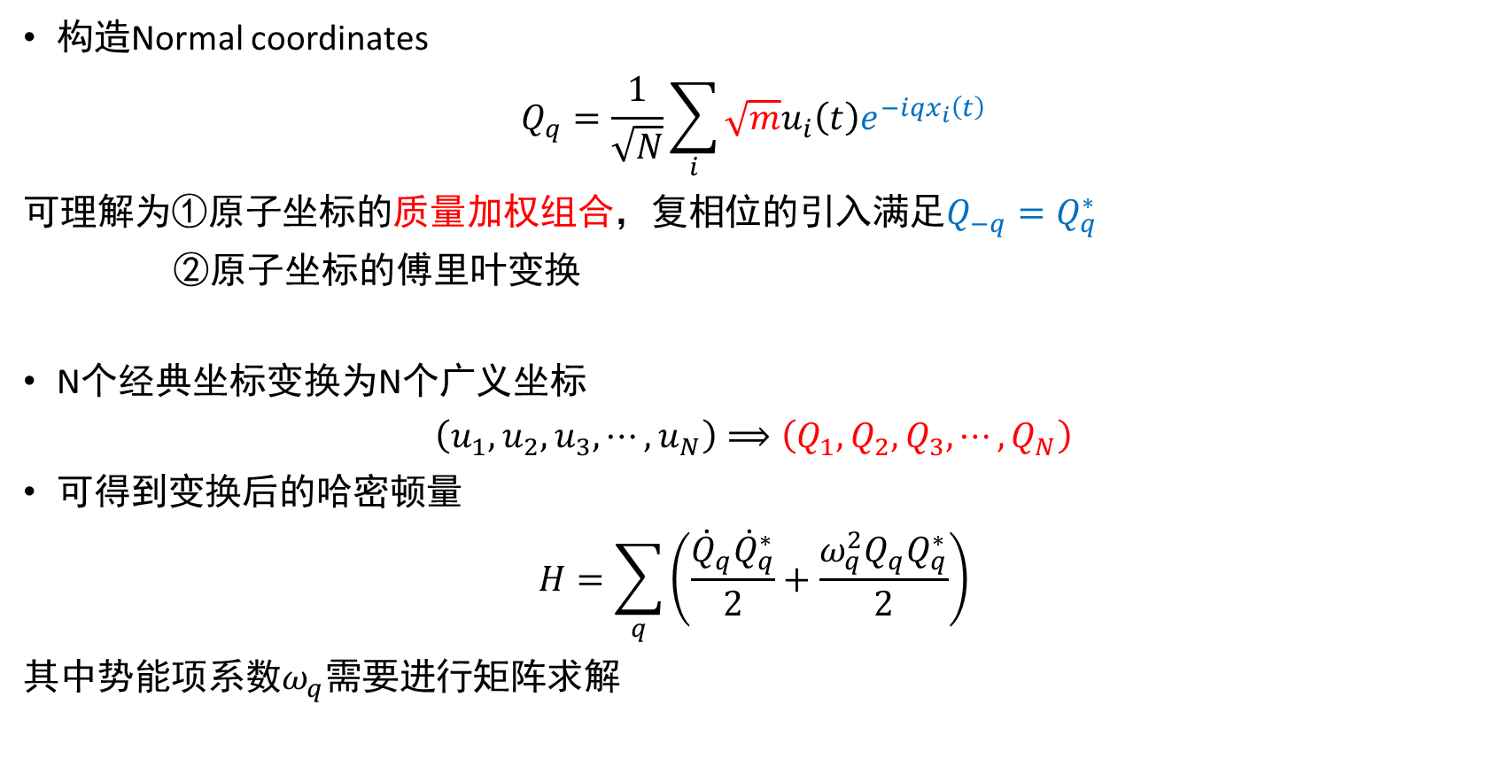
中国科学院大学 | 2026 年 09 月 28 日 | 9
势能项解耦合，广义坐标
构造Normal coordinates
$$Q_{q}=\frac{1}{\sqrt{N}}\sum_{i}{\sqrt{m}u_{i}\left(t\right)e^{−iqx_{i}\left(t\right)}}$$
可理解为①原子坐标的质量加权组合，复相位的引入满足$Q_{−q}=Q_{q}^{∗}$
②原子坐标的傅里叶变换
N个经典坐标变换为N个广义坐标
$$\left(u_{1},u_{2},u_{3},⋯,u_{N}\right)⟹\left(Q_{1},Q_{2},Q_{3},⋯,Q_{N}\right)$$
可得到变换后的哈密顿量
$$H=\sum_{q}{\left(\frac{{\dot{Q}}_{q}{\dot{Q}}_{q}^{∗}}{2}+\frac{ω_{q}^{2}Q_{q}Q_{q}^{∗}}{2}\right)}$$
其中势能项系数$ω_{q}$需要进行矩阵求解

Slide 10

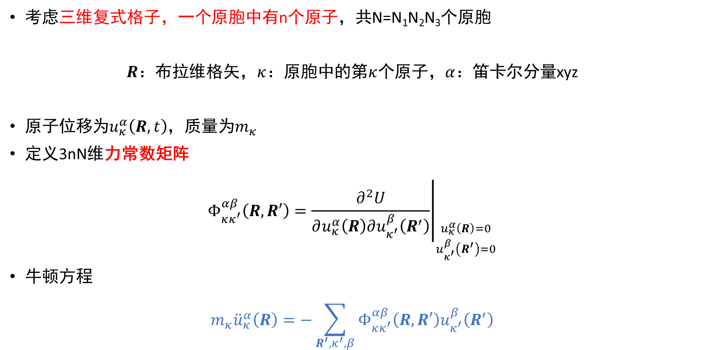
三维晶体振动模式
中国科学院大学 | 2026 年 09 月 28 日 | 10
考虑三维复式格子，一个原胞中有n个原子，共N=N₁N₂N₃个原胞
$R$：布拉维格矢，$κ$：原胞中的第$κ$个原子，$α$：笛卡尔分量xyz
原子位移为$u_{κ}^{α}\left(R,t\right)$，质量为$m_{κ}$
定义3nN维力常数矩阵
$$Φ_{κκ^{′}}^{αβ}\left(R,R′\right)={\left.\frac{∂^{2}U}{∂u_{κ}^{α}\left(R\right)∂u_{κ^{′}}^{β}\left(R^{′}\right)}\right|}_{\begin{aligned}u_{κ}^{α}\left(R\right)=0 \\ u_{κ^{′}}^{β}\left(R^{′}\right)=0\end{aligned}}$$
牛顿方程
$$m_{κ}{\ddot{u}}_{κ}^{α}\left(R\right)=−\sum_{R^{′},κ^{′},β}{Φ_{κκ^{′}}^{αβ}\left(R,R′\right)u_{κ^{′}}^{β}\left(R^{′}\right)}$$
能量对两个原子平衡位置求偏导
$所有$原子坐标耦合在一起

Slide 11
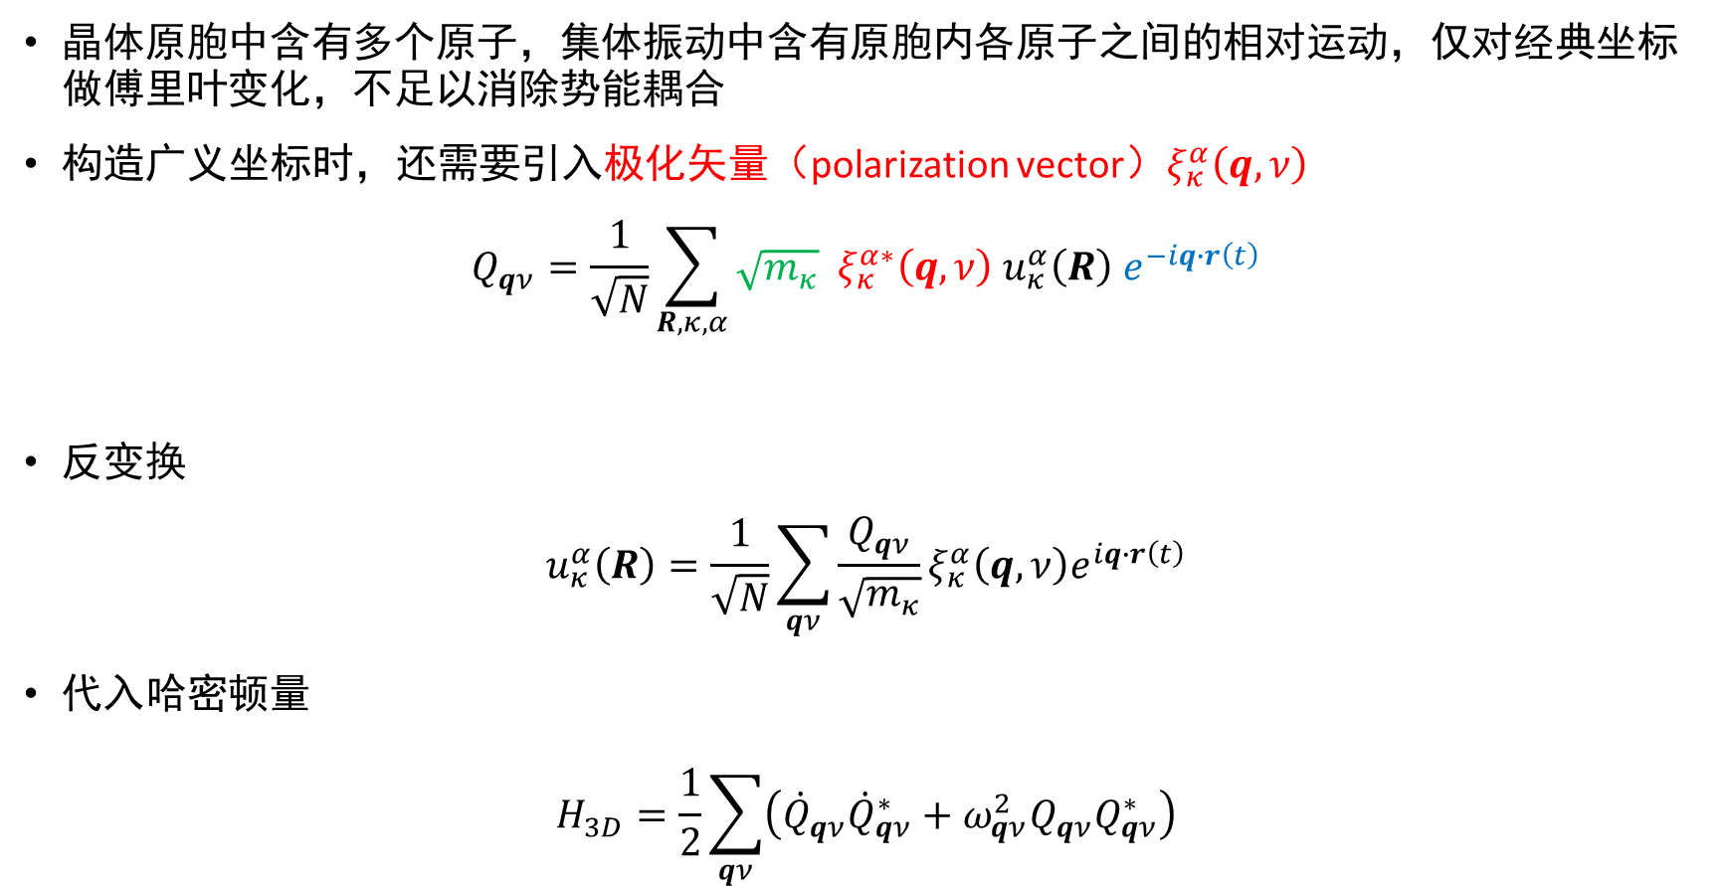
极化矢量
中国科学院大学 | 2026 年 09 月 28 日 | 11
晶体原胞中含有多个原子，集体振动中含有原胞内各原子之间的相对运动，仅对经典坐标做傅里叶变化，不足以消除势能耦合
构造广义坐标时，还需要引入极化矢量（polarization vector）$ξ_{κ}^{α}\left(q,ν\right)$
$$Q_{qν}=\frac{1}{\sqrt{N}}\sum_{R,κ,α}{\sqrt{m_{κ}} ξ_{κ}^{α∗}\left(q,ν\right) u_{κ}^{α}\left(R\right) e^{−iq∙r\left(t\right)}}$$
反变换
$$u_{κ}^{α}\left(R\right)=\frac{1}{\sqrt{N}}\sum_{qν}{\frac{Q_{qν}}{\sqrt{m_{κ}}}ξ_{κ}^{α}\left(q,ν\right)e^{iq∙r\left(t\right)}}$$
代入哈密顿量
$$H_{3D}=\frac{1}{2}\sum_{qν}{\left({\dot{Q}}_{qν}{\dot{Q}}_{qν}^{∗}+ω_{qν}^{2}Q_{qν}Q_{qν}^{∗}\right)}$$
质量加权
极化矢量
相位因子

Slide 12
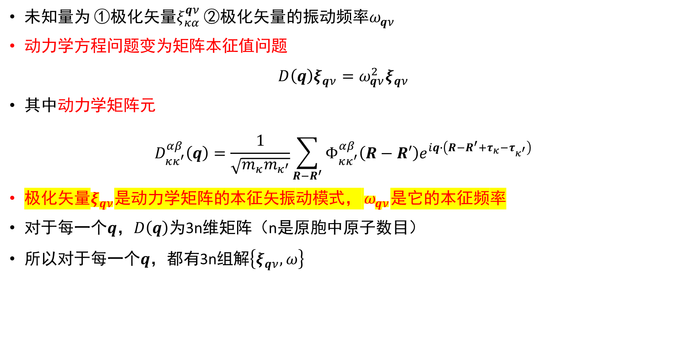
动力学方程
中国科学院大学 | 2026 年 09 月 28 日 | 12
未知量为 ①极化矢量$ξ_{κα}^{qν}$ ②极化矢量的振动频率$ω_{qν}$
动力学方程问题变为矩阵本征值问题
$$D\left(q\right)ξ_{qν}=ω_{qν}^{2}ξ_{qν}$$
其中动力学矩阵元
$$D_{κκ^{′}}^{αβ}\left(q\right)=\frac{1}{\sqrt{m_{κ}m_{κ^{′}}}}\sum_{R−R^{′}}{Φ_{κκ^{′}}^{αβ}\left(R−R′\right)e^{iq∙\left(R−R^{′}+τ_{κ}−τ_{κ^{′}}\right)}}$$
极化矢量$ξ_{qν}$是动力学矩阵的本征矢振动模式， $ω_{qν}$是它的本征频率
对于每一个$q$，$D\left(q\right)$为3n维矩阵（n是原胞中原子数目）
所以对于每一个$q$，都有3n组解$\left\{ξ_{qν},ω\right\}$

Slide 13
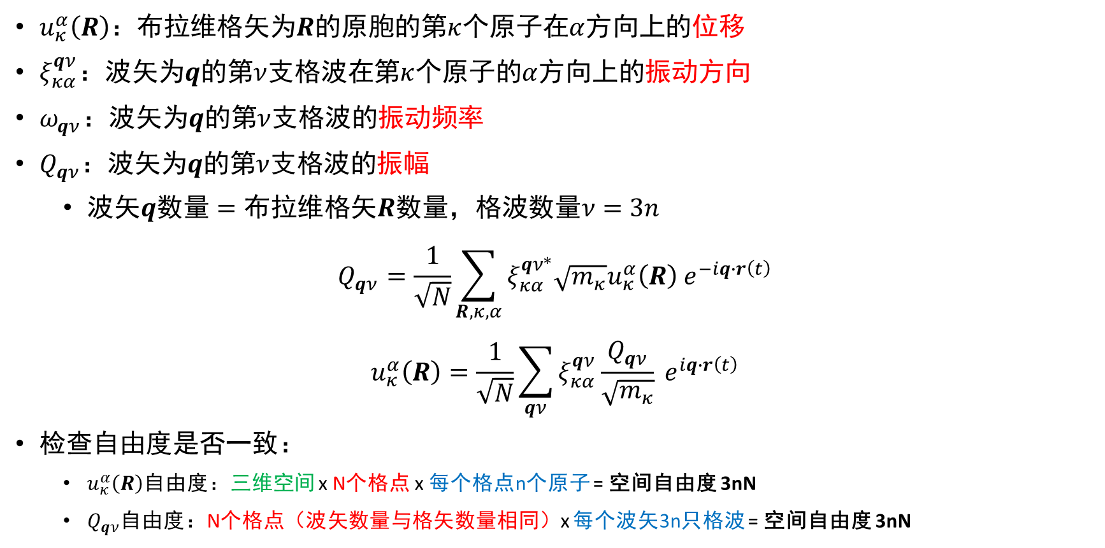
总结：简正坐标的构造
中国科学院大学 | 2026 年 09 月 28 日 | 13
$u_{κ}^{α}\left(R\right)$：布拉维格矢为$R$的原胞的第$κ$个原子在$α$方向上的位移
$ξ_{κα}^{qν}$：波矢为$q$的第$ν$支格波在第$κ$个原子的$α$方向上的振动方向
$ω_{qν}$：波矢为$q$的第$ν$支格波的振动频率
$Q_{qν}$：波矢为$q$的第$ν$支格波的振幅
  $波矢q数量=布拉维格矢R数量，\text{格波}数量ν=3n$
$$Q_{qν}=\frac{1}{\sqrt{N}}\sum_{R,κ,α}{ξ_{κα}^{qν∗}\sqrt{m_{κ}}u_{κ}^{α}\left(R\right) e^{−iq∙r\left(t\right)}}$$
$$u_{κ}^{α}\left(R\right)=\frac{1}{\sqrt{N}}\sum_{qν}{ξ_{κα}^{qν}\frac{Q_{qν}}{\sqrt{m_{κ}}} e^{iq∙r\left(t\right)}}$$
检查自由度是否一致：
  $u_{κ}^{α}\left(R\right)$自由度：三维空间 x N个格点 x 每个格点n个原子 = 空间自由度 3nN
  $Q_{qν}$自由度：N个格点（波矢数量与格矢数量相同）x 每个波矢3n只格波 = 空间自由度 3nN

Slide 14
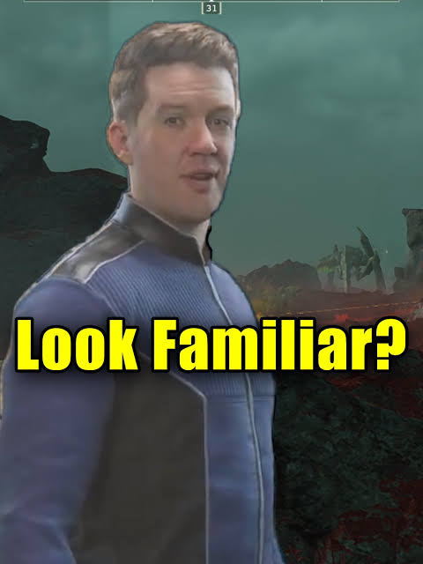
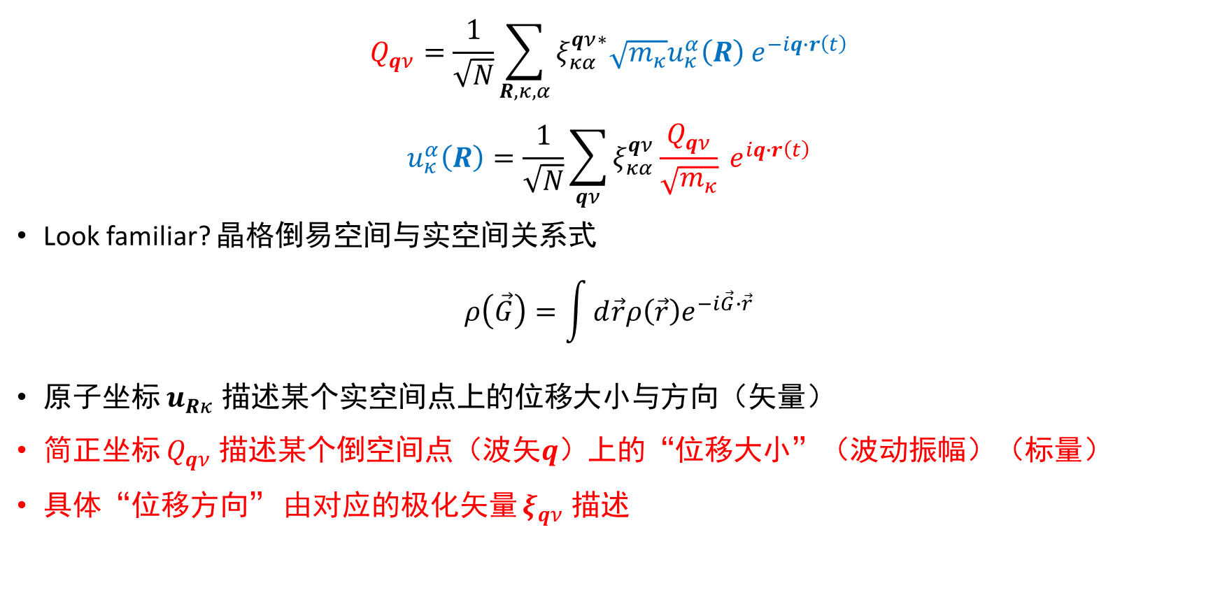
总结：简正坐标的构造
中国科学院大学 | 2026 年 09 月 28 日 | 14
$$Q_{qν}=\frac{1}{\sqrt{N}}\sum_{R,κ,α}{ξ_{κα}^{qν∗}\sqrt{m_{κ}}u_{κ}^{α}\left(R\right) e^{−iq∙r\left(t\right)}}$$
$$u_{κ}^{α}\left(R\right)=\frac{1}{\sqrt{N}}\sum_{qν}{ξ_{κα}^{qν}\frac{Q_{qν}}{\sqrt{m_{κ}}} e^{iq∙r\left(t\right)}}$$
Look familiar? 晶格倒易空间与实空间关系式
$$ρ\left(\vec{G}\right)=\int{d\vec{r}ρ\left(\vec{r}\right)e^{−i\vec{G}∙\vec{r}}}$$
原子坐标 $u_{Rκ}$ 描述某个实空间点上的位移大小与方向（矢量）
简正坐标 $Q_{qν}$ 描述某个倒空间点（波矢$q$）上的“位移大小”（波动振幅）（标量）
具体“位移方向” 由对应的极化矢量 $ξ_{qν}$ 描述

Slide 15
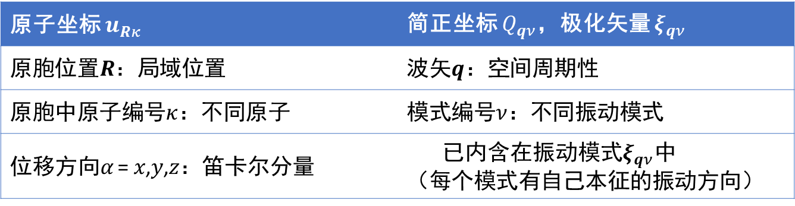
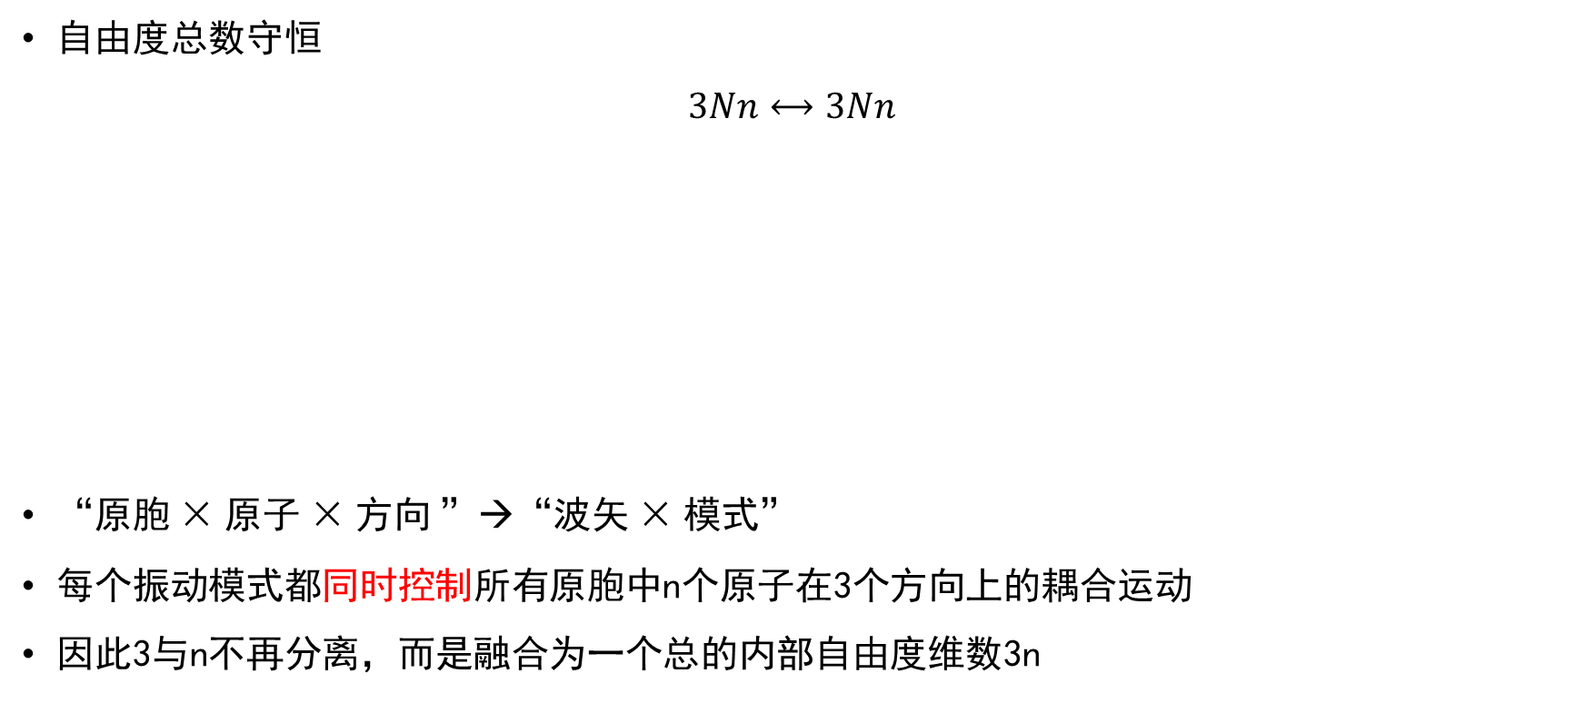
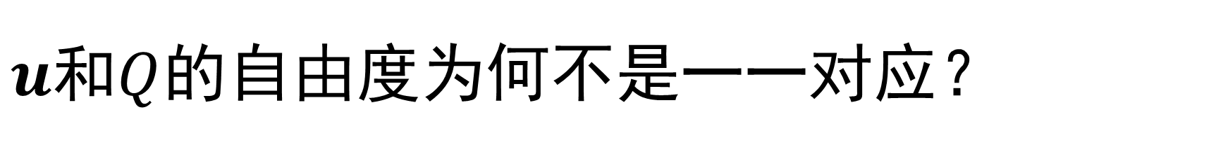
中国科学院大学 | 2026 年 09 月 28 日 | 15
$u$和$Q$的自由度为何不是一一对应？
自由度总数守恒
$$3Nn⟷3Nn$$
“原胞 × 原子 × 方向 ”→“波矢 × 模式”
每个振动模式都同时控制所有原胞中n个原子在3个方向上的耦合运动
因此3与n不再分离，而是融合为一个总的内部自由度维数3n
原子坐标 $u_{Rκ}$ | 简正坐标 $Q_{qν}$，极化矢量 $ξ_{qν}$
原胞$位置R$：局域位置 | 波矢$q$：空间周期性
原胞中原子编号$κ$：不同原子 | 模式编号$ν$：不同振动模式
位移方向𝛼 = 𝑥,𝑦,𝑧：笛卡尔分量 | 已内含在$振动模式ξ_{qν}$中 （每个模式有自己本征的振动方向）

Slide 16
简正坐标的物理意义
中国科学院大学 | 2026 年 09 月 28 日 | 16
系统的运动状态可由3nN个独立的本征模式 (mode) 来表述，称为简正模 (normal mode)
极化矢量是简正模的振动方向（有时也直接将极化矢量称为简正模）；本征频率是简正模的频率；简正坐标的值是简正模的振幅
每个简正模都是整个晶体所有原子参与的运动

Slide 17
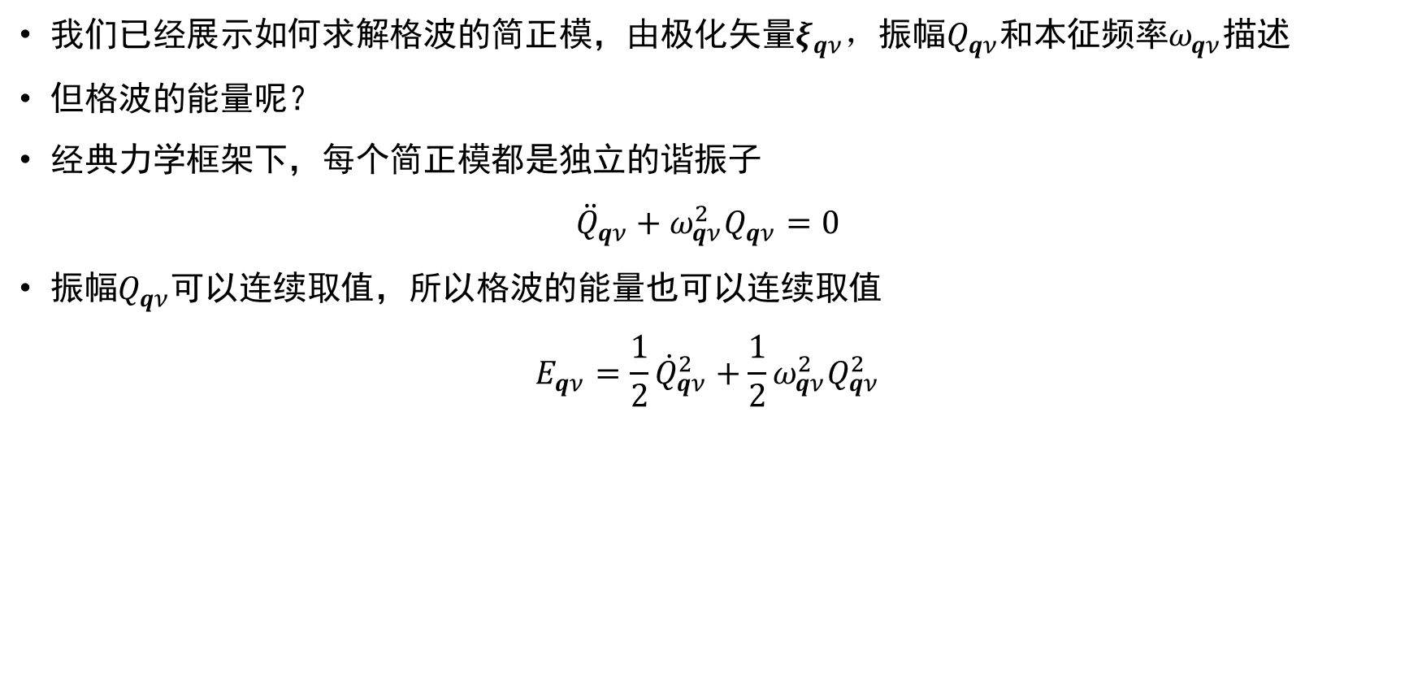
晶格振动的量子化
中国科学院大学 | 2026 年 09 月 28 日 | 17
我们已经展示如何求解格波的简正模，由极化矢量$ξ_{qν}，振幅Q_{qν}$和本征频率$ω_{qν}$描述
但格波的能量呢？
经典力学框架下，每个简正模都是独立的谐振子
$${\ddot{Q}}_{qν}+ω_{qν}^{2}Q_{qν}=0$$
振幅$Q_{qν}$可以连续取值，所以格波的能量也可以连续取值
$$E_{qν}=\frac{1}{2}{\dot{Q}}_{qν}^{2}+\frac{1}{2}ω_{qν}^{2}Q_{qν}^{2}$$

Slide 18
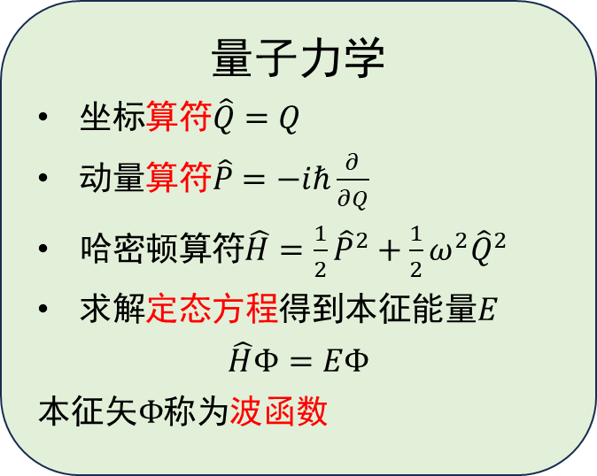
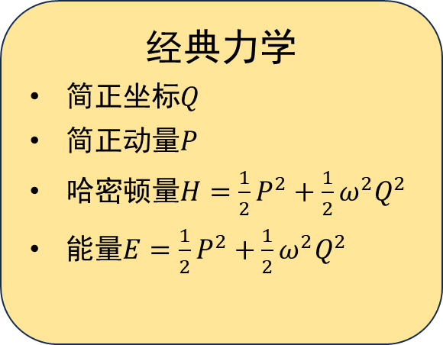
晶格振动的量子化
中国科学院大学 | 2026 年 09 月 28 日 | 18
但是！如果格波能量是连续的，无法解释实验现象
  （固体热容理论，下节课内容）
必须将其量子化
量子力学
坐标$算符\hat{Q}=Q$
动量$算符\hat{P}=−iℏ\frac{∂}{∂Q}$
哈密顿算符$\hat{H}=\frac{1}{2}{\hat{P}}^{2}+\frac{1}{2}ω^{2}{\hat{Q}}^{2}$
求解定态方程得到本征能量$E$
$$\hat{H}Φ=EΦ$$
$本征矢Φ$称为波函数
经典力学
简正坐标$Q$
简正动量$P$
哈密顿量$H=\frac{1}{2}P^{2}+\frac{1}{2}ω^{2}Q^{2}$
能量$E=\frac{1}{2}P^{2}+\frac{1}{2}ω^{2}Q^{2}$

Slide 19
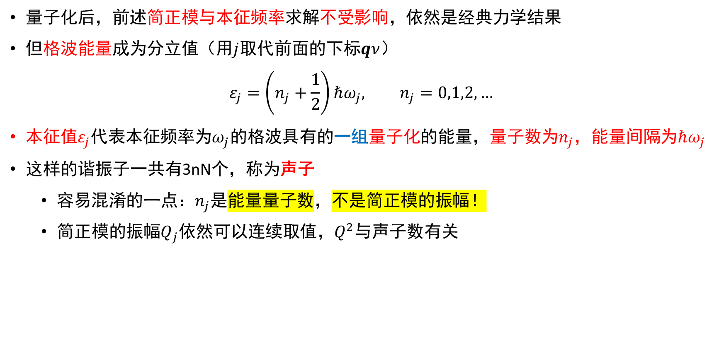
晶格振动的量子化
中国科学院大学 | 2026 年 09 月 28 日 | 19
量子化后，前述简正模与本征频率求解不受影响，依然是经典力学结果
但格波能量成为分立值（用$j$取代前面的下标$qν$）
$$ε_{j}=\left(n_{j}+\frac{1}{2}\right)ℏω_{j}, n_{j}=0,1,2,…$$
本征值$ε_{j}$代表本征频率为$ω_{j}$的格波具有的一组量子化的能量，量子数为$n_{j}$，能量间隔为$ℏω_{j}$
这样的谐振子一共有3nN个，称为声子
  容易混淆的一点：$n_{j}$是能量量子数，不是简正模的振幅！
  简正模的振幅$Q_{j}$依然可以连续取值，$Q^{2}\text{与声子数有关}$

Slide 20
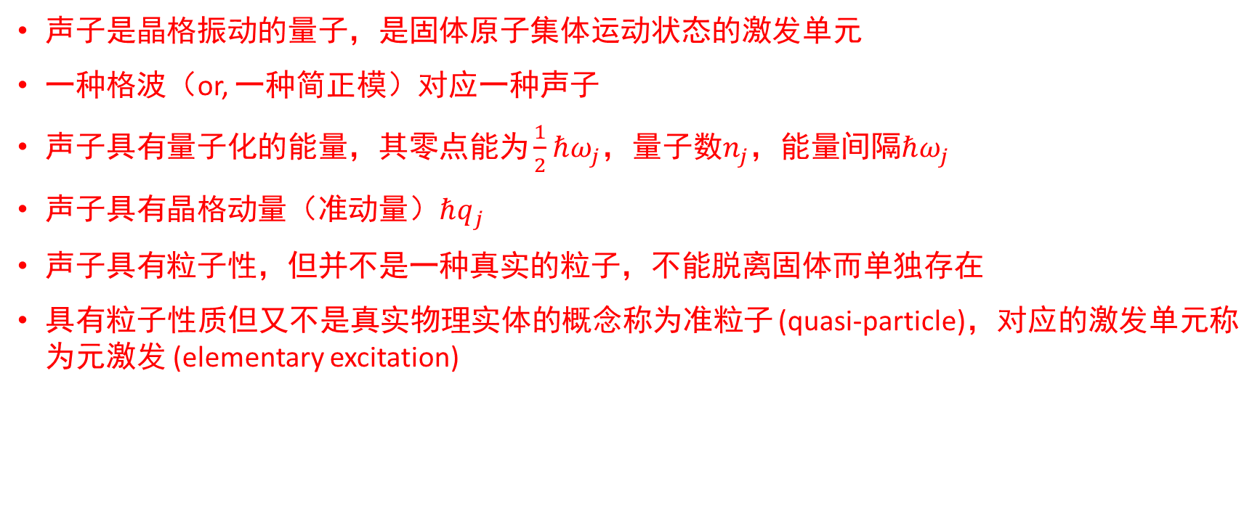
声子
中国科学院大学 | 2026 年 09 月 28 日 | 20
声子是晶格振动的量子，是固体原子集体运动状态的激发单元
一种格波（or, 一种简正模）对应一种声子
声子具有量子化的能量，其零点能$为\frac{1}{2}ℏω_{j}$，量子数$n_{j}$，能量间隔$ℏω_{j}$
声子具有晶格动量（准动量）$ℏq_{j}$
声子具有粒子性，但并不是一种真实的粒子，不能脱离固体而单独存在
具有粒子性质但又不是真实物理实体的概念称为准粒子 (quasi-particle)，对应的激发单元称为元激发 (elementary excitation)

Slide 21
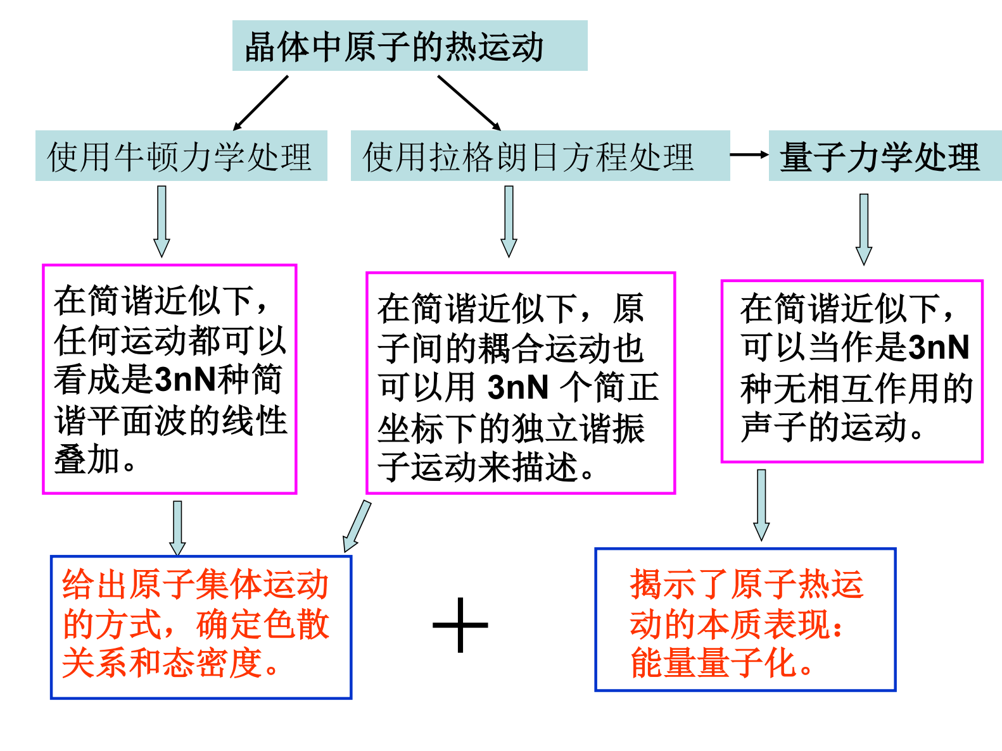
中国科学院大学 | 2026 年 09 月 28 日 | 21

Slide 22
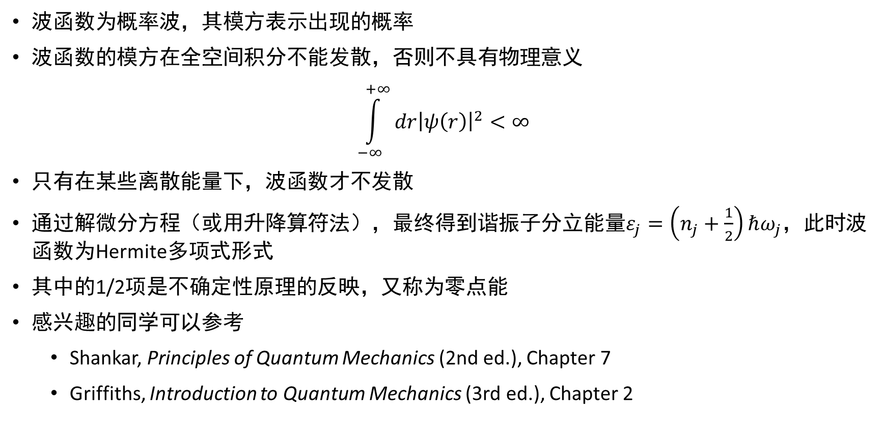
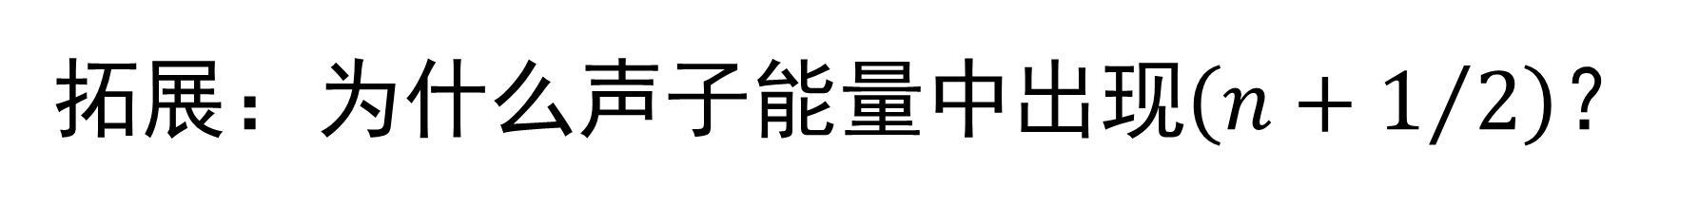
拓展：为什么声子能量中出现$\left(n+1/2\right)$？
中国科学院大学 | 2026 年 09 月 28 日 | 22
波函数为概率波，其模方表示出现的概率
波函数的模方在全空间积分不能发散，否则不具有物理意义
$$\int_{−∞}^{+∞}{dr{\left|ψ\left(r\right)\right|}^{2}}<∞$$
只有在某些离散能量下，波函数才不发散
通过解微分方程（或用升降算符法），最终得到谐振子分立能量$ε_{j}=\left(n_{j}+\frac{1}{2}\right)ℏω_{j}$，此时波函数为Hermite多项式形式
其中的1/2项是不确定性原理的反映，又称为零点能
感兴趣的同学可以参考
  Shankar, Principles of Quantum Mechanics (2nd ed.), Chapter 7
  Griffiths, Introduction to Quantum Mechanics (3rd ed.), Chapter 2

Slide 23
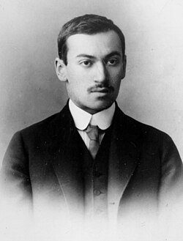
“声子”的历史
中国科学院大学 | 2026 年 09 月 28 日 | 23
……像前面那样，从单个电子的运动出发进行描述，并引入“声子”这一假想却有时十分方便的概念，就可以对相应的结果作出非常简单而直观的解释。所谓“声子”，就是与弹性波（或声波）相联系的声或热的量子；这些波可用来描述固体中的热运动。……
……正如光和电子的情形一样，我们也可以将声波与某种粒子联系起来，并把这种粒子称为“声子”。这样，对构成这些声波的热振动的研究，就可以转化为对相应“声子”运动的研究。……
—— 1932, “Wave Mechanics: Elementary Theory”
By Yakov Il'ich Frenkel 雅科夫·伊利奇·弗伦克尔
*雅科夫·弗伦克尔于30岁左右撰写了苏联的第一本理论教材
谢梦祥, 任捷. “声子”的诞生[J]. 物理, 2022, 51(12): 855-865. DOI: 10.7693/wl20221205

Slide 24
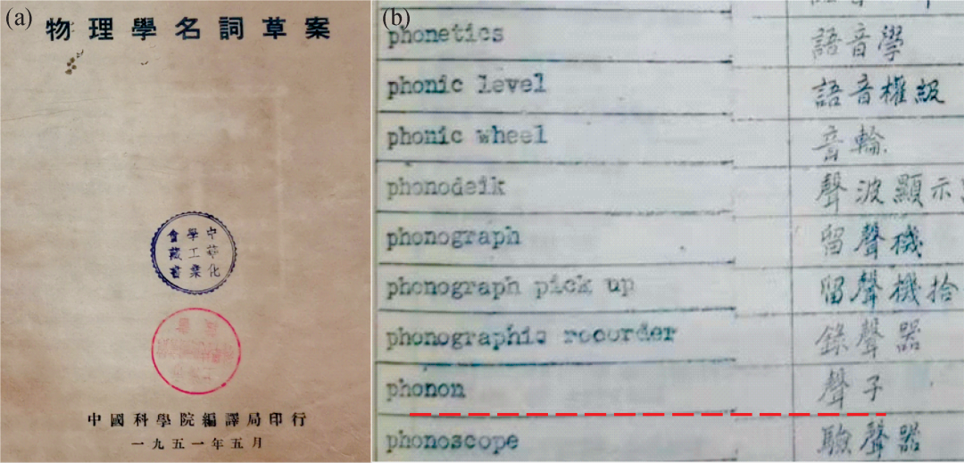
“声子”的历史
中国科学院大学 | 2026 年 09 月 28 日 | 24
中国最早记录“声子”词条的51年油印版《物理学名词草案》
(a)《物理学名词草案》封面；(b) phonon声子词条 (图片由上海图书馆张莹馆员提供)
谢梦祥, 任捷. “声子”的诞生[J]. 物理, 2022, 51(12): 855-865. DOI: 10.7693/wl20221205

Slide 25
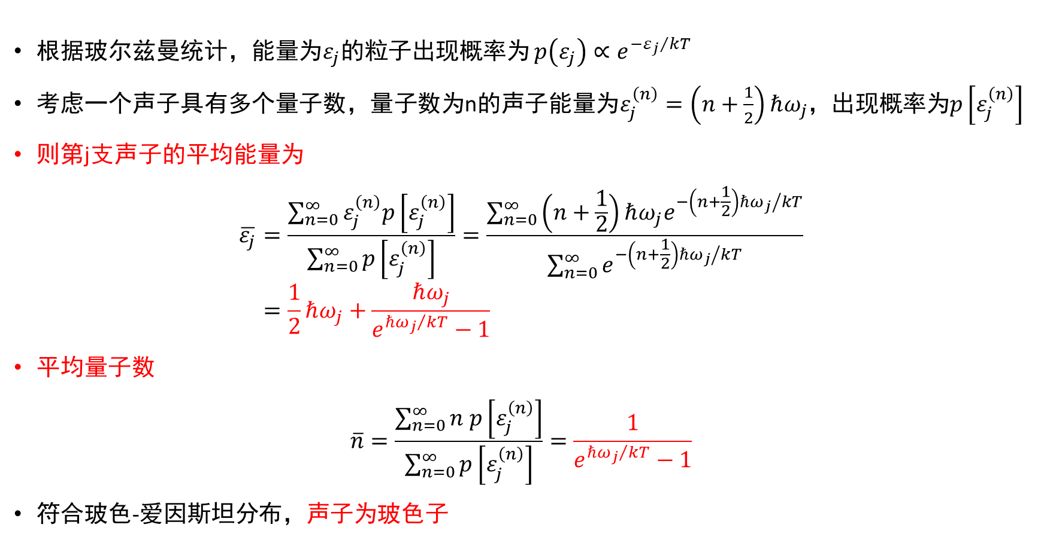
声子的平均能量与平均量子数
中国科学院大学 | 2026 年 09 月 28 日 | 25
根据玻尔兹曼统计，能量为$ε_{j}$的粒子出现概率为 $p\left(ε_{j}\right)∝e^{−{ε_{j}}/{kT}}$
考虑一个声子具有多个量子数，量子数为n的声子能量为$ε_{j}^{\left(n\right)}=\left(n+\frac{1}{2}\right)ℏω_{j}$，出现概率为$p\left[ε_{j}^{\left(n\right)}\right]$
则第j支声子的平均能量为
$$\overline{ε_{j}}=\frac{\sum_{n=0}^{∞}{ε_{j}^{\left(n\right)}p\left[ε_{j}^{\left(n\right)}\right]}}{\sum_{n=0}^{∞}{p\left[ε_{j}^{\left(n\right)}\right]}}=\frac{\sum_{n=0}^{∞}{\left(n+\frac{1}{2}\right)ℏω_{j}e^{−{\left(n+\frac{1}{2}\right)ℏω_{j}}/{kT}}}}{\sum_{n=0}^{∞}{e^{−{\left(n+\frac{1}{2}\right)ℏω_{j}}/{kT}}}} \\ =\frac{1}{2}ℏω_{j}+\frac{ℏω_{j}}{e^{{ℏω_{j}}/{kT}}−1}$$
$平均量子数$
$$\overline{n}=\frac{\sum_{n=0}^{∞}{n p\left[ε_{j}^{\left(n\right)}\right]}}{\sum_{n=0}^{∞}{p\left[ε_{j}^{\left(n\right)}\right]}}=\frac{1}{e^{{ℏω_{j}}/{kT}}−1}$$
符合玻色-爱因斯坦分布，声子为玻色子

Slide 26
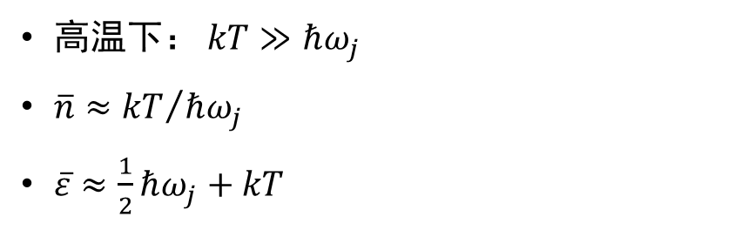
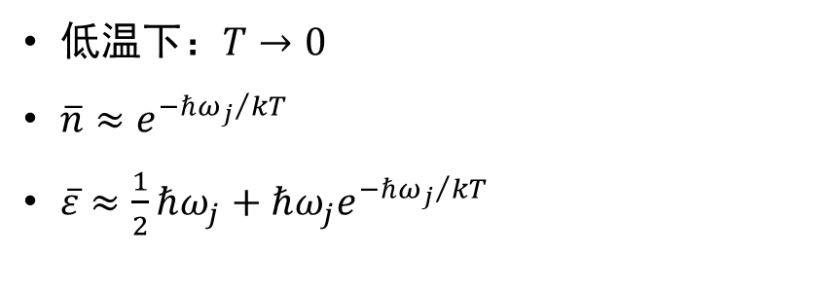
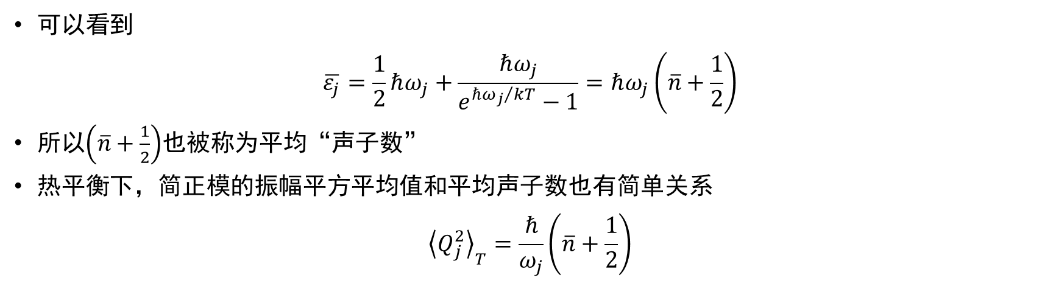
声子的平均能量与平均量子数
中国科学院大学 | 2026 年 09 月 28 日 | 26
可以看到
$$\overline{ε_{j}}=\frac{1}{2}ℏω_{j}+\frac{ℏω_{j}}{e^{{ℏω_{j}}/{kT}}−1}=ℏω_{j}\left(\overline{n}+\frac{1}{2}\right)$$
所以$\left(\overline{n}+\frac{1}{2}\right)$也被称为平均“声子数”
热平衡下，简正模的振幅平方平均值和平均声子数也有简单关系
$${\left\langle Q_{j}^{2}\right\rangle }_{T}=\frac{ℏ}{ω_{j}}\left(\overline{n}+\frac{1}{2}\right)$$
低温下：$T→0$
$\overline{n}≈e^{{−ℏω_{j}}/{kT}}$
$\overline{ε}≈\frac{1}{2}ℏω_{j}+ℏω_{j}e^{{−ℏω_{j}}/{kT}}$
高温下： $kT≫ℏω_{j}$
$\overline{n}≈{kT}/{ℏω_{j}}$
$\overline{ε}≈\frac{1}{2}ℏω_{j}+$ $kT$

Slide 27
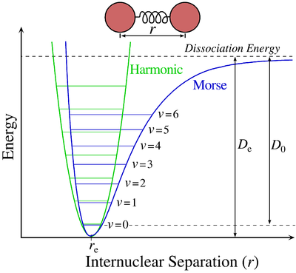
中国科学院大学 | 2026 年 09 月 28 日 | 27
非简谐效应
热膨胀
在简谐近似下，势能函数对原子间距是对称的（对称的抛物线）
温度升高时，声子平均量子数增加，平均能量增加，原子振动幅度加大；但原子位置的分布依然以原来的平衡位置为中心
即，在简谐近似下，不会发生原子平衡位置的偏移，不会产生热膨胀
只有考虑实际势能曲线的非对称性所带来的非简谐效应，才能解释热膨胀现象。
思考：绝对零度下，固体的热膨胀率趋向于多少？

Slide 28
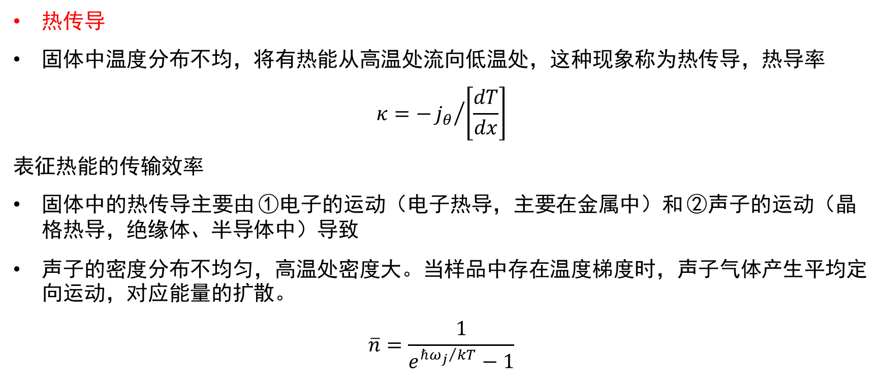
中国科学院大学 | 2026 年 09 月 28 日 | 28
非简谐效应
热传导
固体中温度分布不均，将有热能从高温处流向低温处，这种现象称为热传导，热导率
$$κ=−{j_{θ}}/{\left[\frac{dT}{dx}\right]}$$
表征热能的传输效率
固体中的热传导主要由 ①电子的运动（电子热导，主要在金属中）和 ②声子的运动（晶格热导，绝缘体、半导体中）导致
声子的密度分布不均匀，高温处密度大。当样品中存在温度梯度时，声子气体产生平均定向运动，对应能量的扩散。
$$\overline{n}=\frac{1}{e^{{ℏω_{j}}/{kT}}−1}$$

Slide 29
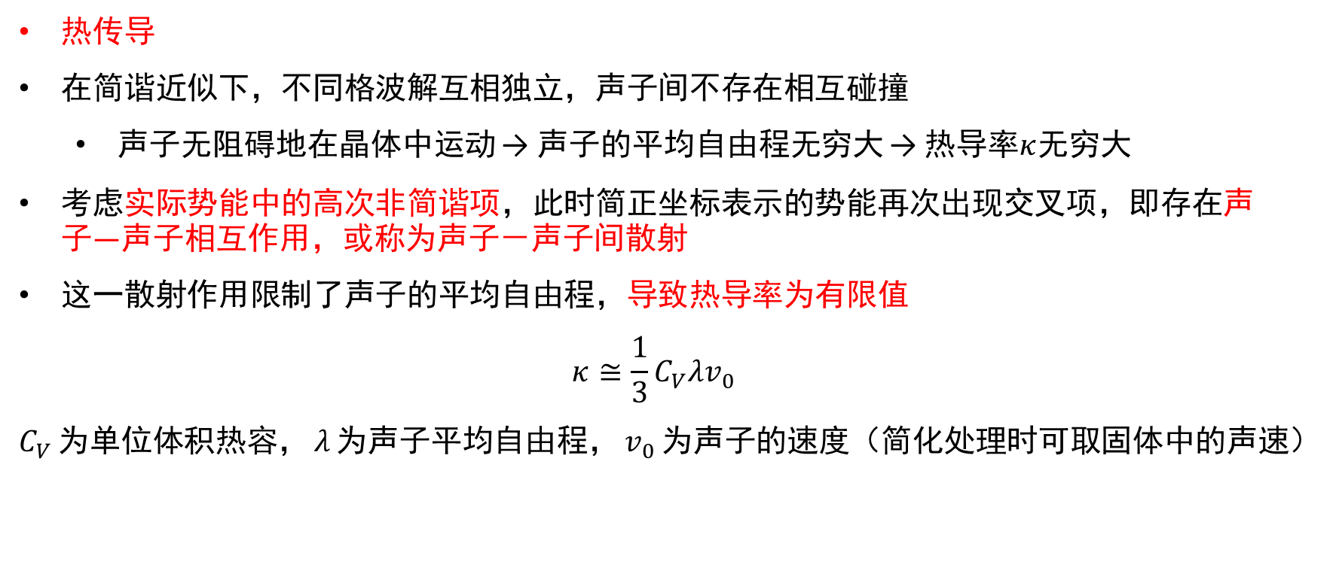
中国科学院大学 | 2026 年 09 月 28 日 | 29
非简谐效应
热传导
在简谐近似下，不同格波解互相独立，声子间不存在相互碰撞
  声子无阻碍地在晶体中运动 → 声子的平均自由程无穷大 → 热导率$κ$无穷大
考虑实际势能中的高次非简谐项，此时简正坐标表示的势能再次出现交叉项，即存在声子—声子相互作用，或称为声子－声子间散射
这一散射作用限制了声子的平均自由程，导致热导率为有限值
$$κ≅\frac{1}{3}C_{V}λv_{0}$$
$C_{V}$为单位体积热容，$λ$为声子平均自由程，$v_{0}$为声子的速度（简化处理时可取固体中的声速）

Slide 30
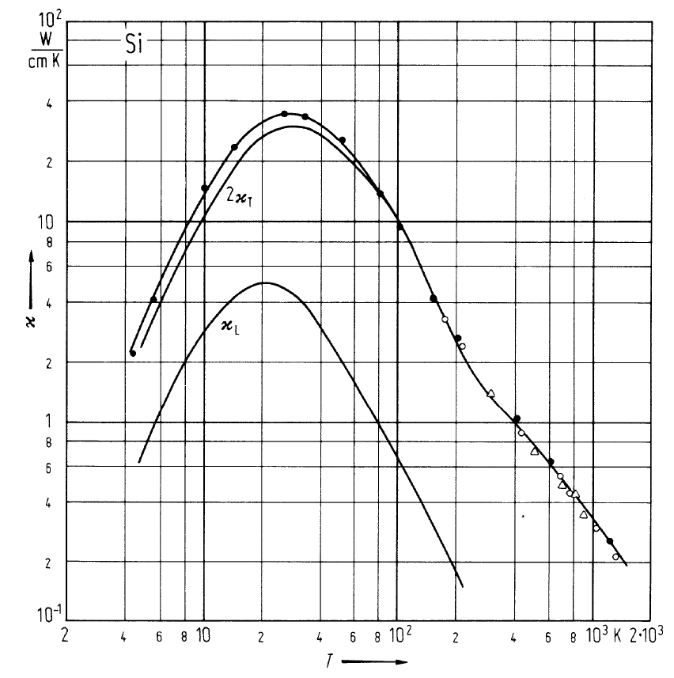
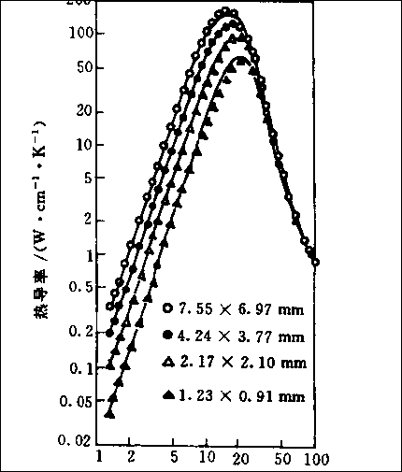
中国科学院大学 | 2026 年 09 月 28 日 | 30
晶体Si热导率
晶体LiF热导率
思考：绝对零度下，固体的热导率为何也趋向于0？

Slide 31
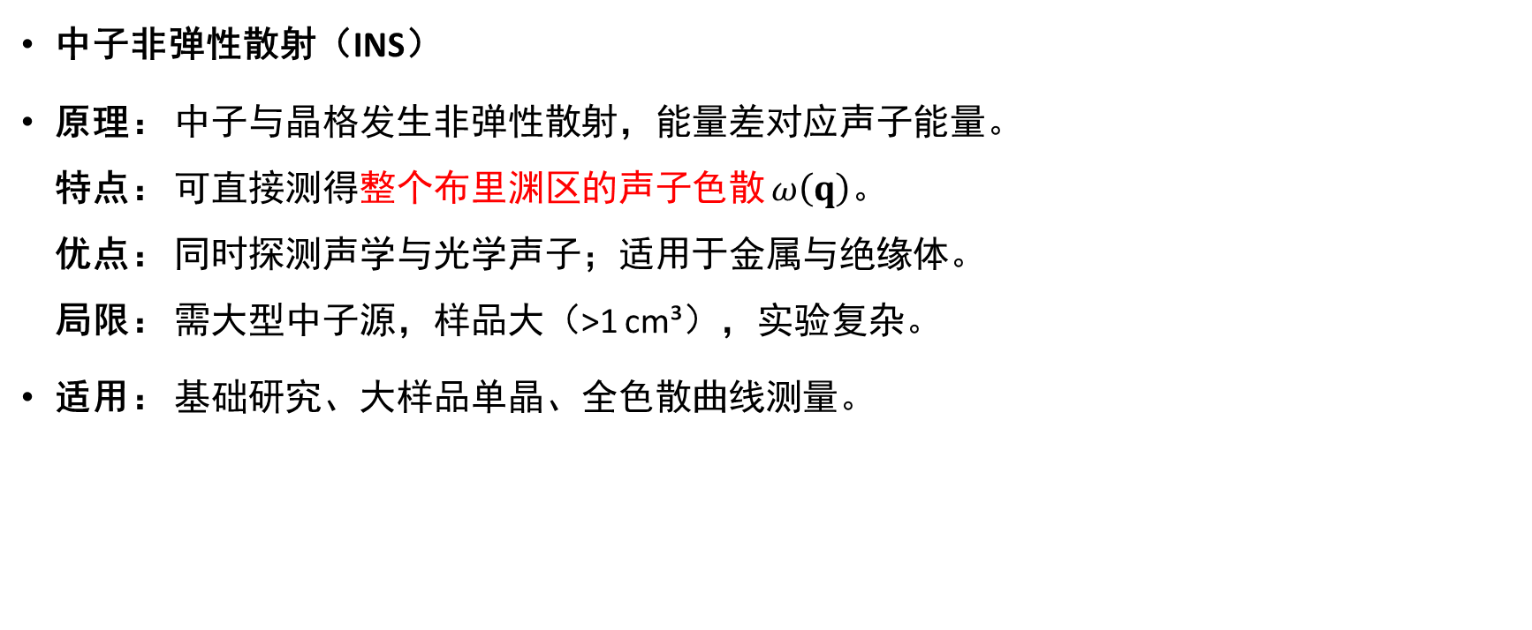
晶格振动谱（声子谱）的实验测定
中国科学院大学 | 2026 年 09 月 28 日 | 31
中子非弹性散射（INS）
原理： 中子与晶格发生非弹性散射，能量差对应声子能量。
特点： 可直接测得整个布里渊区的声子色散 $ω\left(q\right)$。
优点： 同时探测声学与光学声子；适用于金属与绝缘体。
局限： 需大型中子源，样品大（>1 cm³），实验复杂。
适用： 基础研究、大样品单晶、全色散曲线测量。

Slide 32
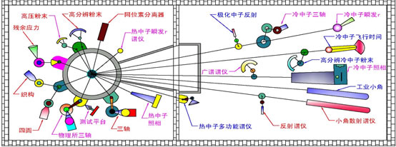
中国科学院大学 | 2026 年 09 月 28 日 | 32
中国先进研究堆(CARR)
中国原子能科学研究院

Slide 33
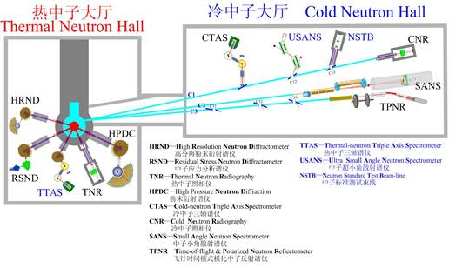
中国科学院大学 | 2026 年 09 月 28 日 | 33
中国绵阳研究堆(CMRR)
中国工程物理研究院

Slide 34
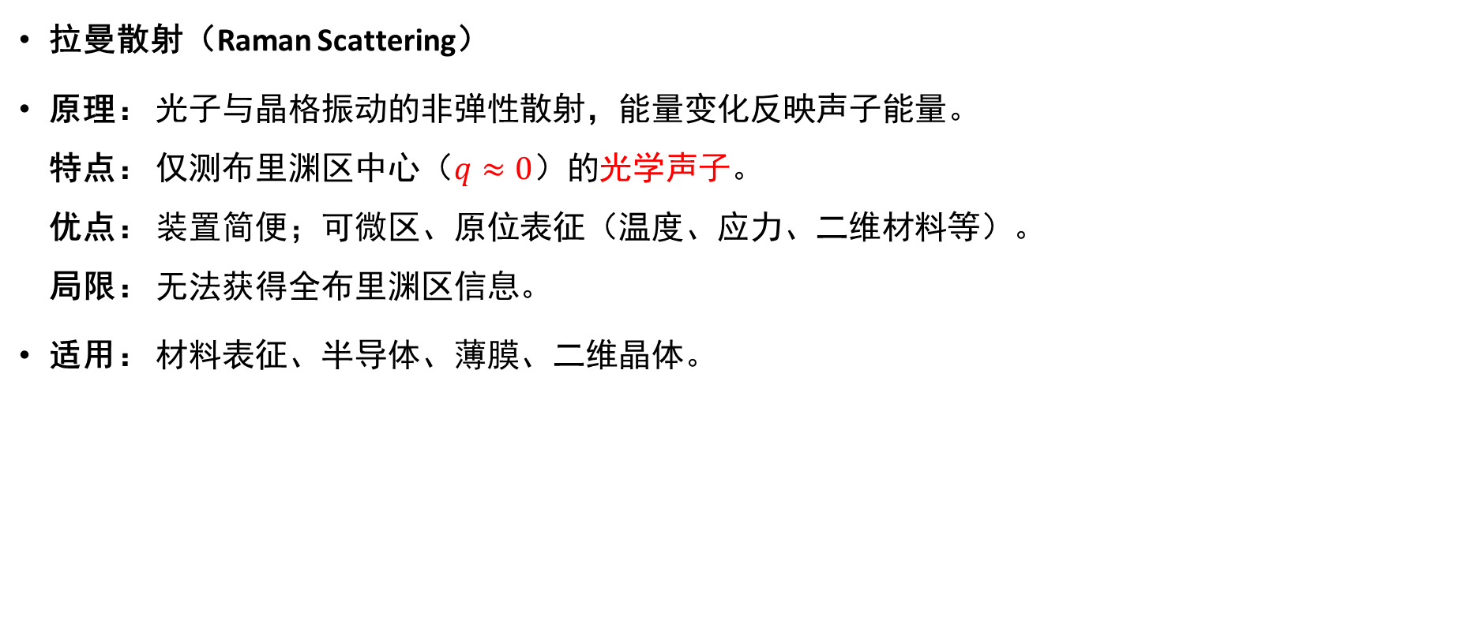
晶格振动谱（声子谱）的实验测定
中国科学院大学 | 2026 年 09 月 28 日 | 34
实验室最常用声子表征手段1
拉曼散射（Raman Scattering）
原理： 光子与晶格振动的非弹性散射，能量变化反映声子能量。
特点： 仅测布里渊区中心（$q≈0$）的光学声子。
优点： 装置简便；可微区、原位表征（温度、应力、二维材料等）。
局限： 无法获得全布里渊区信息。
适用： 材料表征、半导体、薄膜、二维晶体。

Slide 35
晶格振动谱（声子谱）的实验测定
中国科学院大学 | 2026 年 09 月 28 日 | 35
实验室最常用声子表征手段2
布里渊散射（Brillouin Scattering）
原理： 光子与低频声学声子相互作用产生微小频移。
特点： 可测频率范围 GHz–THz。
优点： 测量声速、弹性常数；非破坏性。
局限： 信号微弱，仅适用于光学透明样品。
适用： 弹性模量、光学介质、薄膜结构分析。

Slide 36
晶格振动谱（声子谱）的实验测定
中国科学院大学 | 2026 年 09 月 28 日 | 36
超快光谱与电子衍射（Pump–Probe / UED）
原理： 激光泵浦激发声子，探测脉冲实时记录晶格动力学。
优点： 研究非平衡声子与能量弛豫；飞秒时域分辨。
局限： 装置昂贵，数据分析复杂。
适用： 非平衡态声子学、超快过程、光致相变。

Slide 37
本课小结
中国科学院大学 | 2026 年 09 月 28 日 | 37
晶格振动的分析力学和量子力学处理
晶格振动的准粒子——声子
非简谐效应：热膨胀与热导
声子的实验测量方法

Slide 38
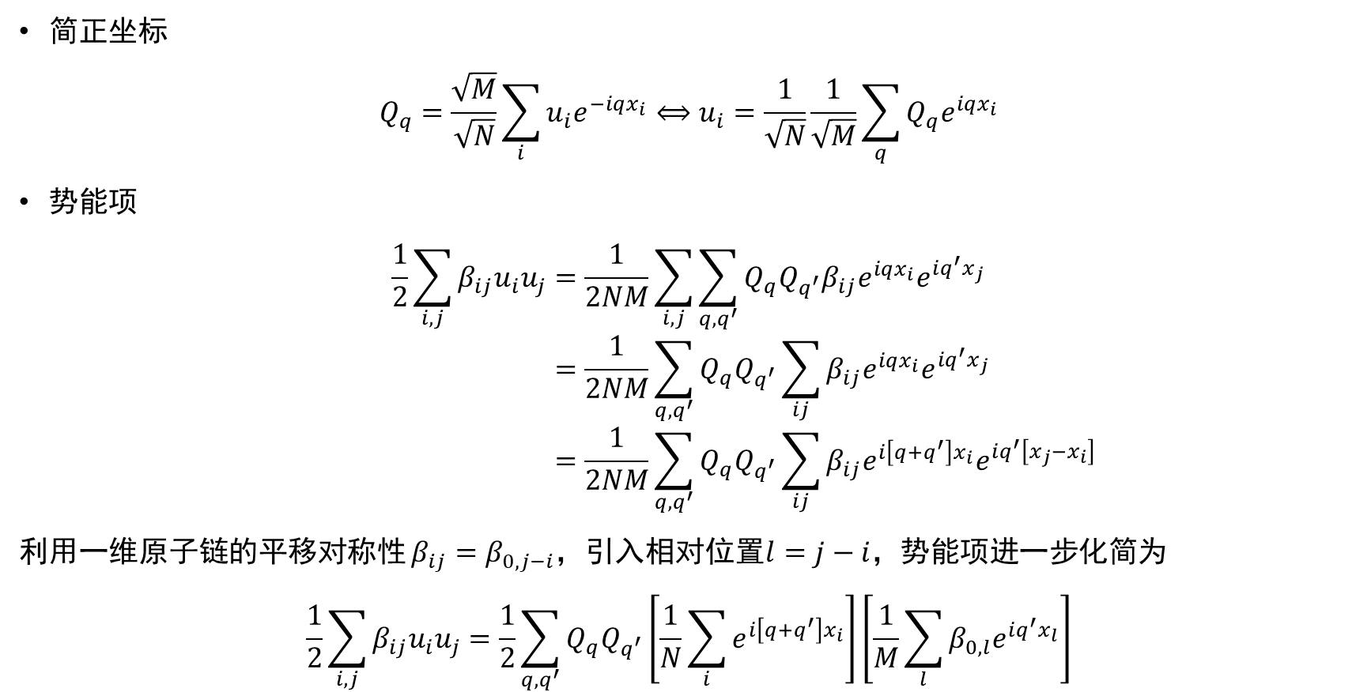
附录：一维单原子链分析力学推导
中国科学院大学 | 2026 年 09 月 28 日 | 38
简正坐标
$$Q_{q}=\frac{\sqrt{M}}{\sqrt{N}}\sum_{i}{u_{i}e^{−iqx_{i}}}⟺u_{i}=\frac{1}{\sqrt{N}}\frac{1}{\sqrt{M}}\sum_{q}{Q_{q}e^{iqx_{i}}}$$
势能项
$$\frac{1}{2}\sum_{i,j}{β_{ij}u_{i}u_{j}}=\frac{1}{2NM}\sum_{i,j}{\sum_{q,q^{′}}{Q_{q}Q_{q^{′}}β_{ij}e^{iqx_{i}}e^{iq^{′}x_{j}}}} \\ =\frac{1}{2NM}\sum_{q,q^{′}}{Q_{q}Q_{q^{′}}\sum_{ij}{β_{ij}e^{iqx_{i}}e^{iq^{′}x_{j}}}} \\ =\frac{1}{2NM}\sum_{q,q^{′}}{Q_{q}Q_{q^{′}}\sum_{ij}{β_{ij}e^{i\left[q+q^{′}\right]x_{i}}e^{iq^{′}\left[x_{j}−x_{i}\right]}}}$$
利用一维原子链的平移对称性 $β_{ij}=β_{0,j−i}$，引入相对位置$l=j−i$，势能项进一步化简为
$$\frac{1}{2}\sum_{i,j}{β_{ij}u_{i}u_{j}}=\frac{1}{2}\sum_{q,q^{′}}{Q_{q}Q_{q^{′}}\left[\frac{1}{N}\sum_{i}{e^{i\left[q+q^{′}\right]x_{i}}}\right]\left[\frac{1}{M}\sum_{l}{β_{0,l}e^{iq^{′}x_{l}}}\right]}$$

Slide 39

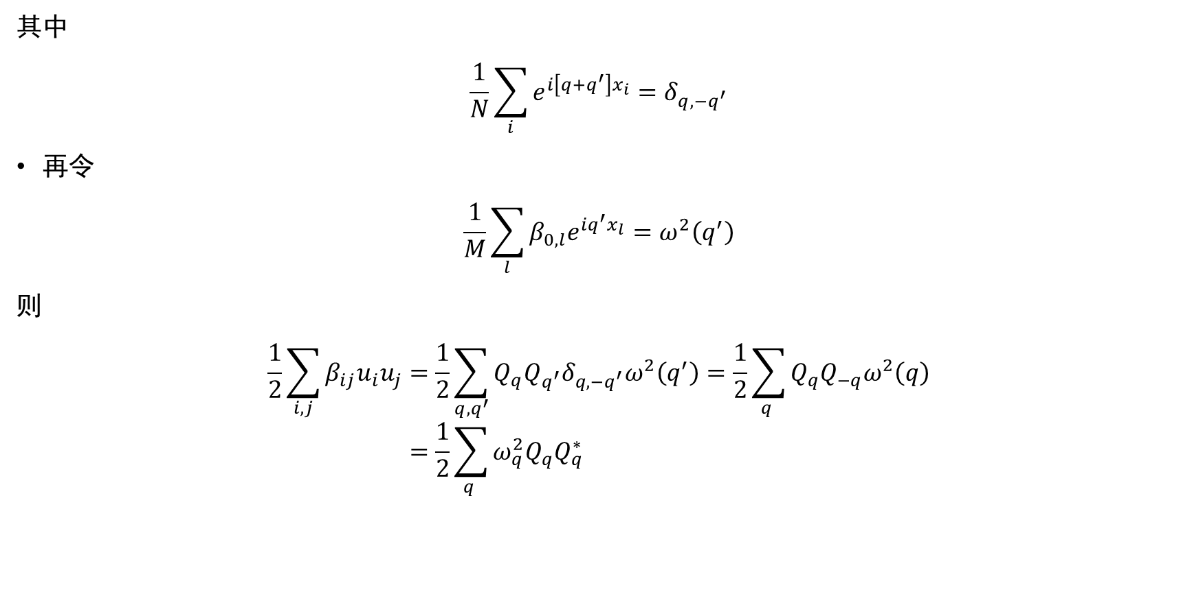
附录：一维单原子链分析力学推导
中国科学院大学 | 2026 年 09 月 28 日 | 39
其中
$$\frac{1}{N}\sum_{i}{e^{i\left[q+q^{′}\right]x_{i}}}=δ_{q,−q^{′}}$$
再令
$$\frac{1}{M}\sum_{l}{β_{0,l}e^{iq^{′}x_{l}}}=ω^{2}\left(q^{′}\right)$$
则
$$\frac{1}{2}\sum_{i,j}{β_{ij}u_{i}u_{j}}=\frac{1}{2}\sum_{q,q^{′}}{Q_{q}Q_{q^{′}}δ_{q,−q^{′}}ω^{2}\left(q^{′}\right)}=\frac{1}{2}\sum_{q }{Q_{q}Q_{−q}ω^{2}\left(q\right)} \\ =\frac{1}{2}\sum_{q }{ω_{q}^{2}Q_{q}Q_{q}^{∗}}$$
平面波的正交归一性
$ω_{q}^{2}$由动力学矩阵的傅里叶变换得出

Slide 40
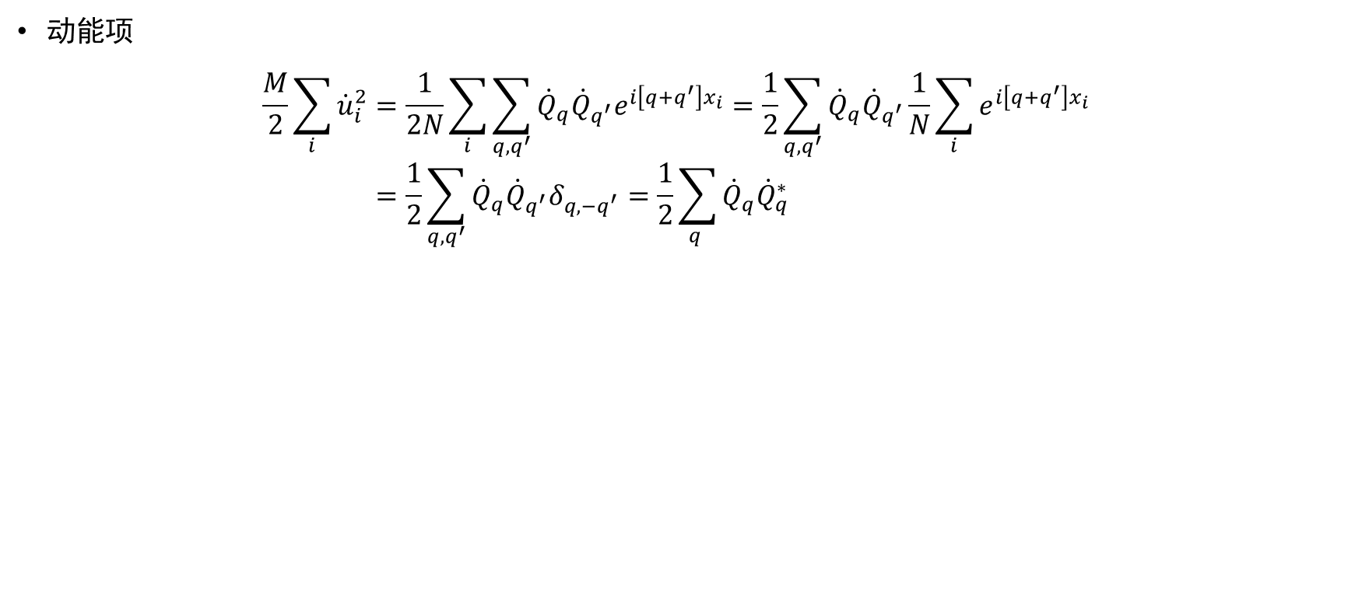
附录：一维单原子链分析力学推导
中国科学院大学 | 2026 年 09 月 28 日 | 40
动能项
$$\frac{M}{2}\sum_{i}{{\dot{u}}_{i}^{2}}=\frac{1}{2N}\sum_{i}{\sum_{q,q^{′}}{{\dot{Q}}_{q}{\dot{Q}}_{q^{′}}e^{i\left[q+q^{′}\right]x_{i}}}}=\frac{1}{2}\sum_{q,q^{′}}{{\dot{Q}}_{q}{\dot{Q}}_{q^{′}}\frac{1}{N}\sum_{i}{e^{i\left[q+q^{′}\right]x_{i}}}} \\ =\frac{1}{2}\sum_{q,q^{′}}{{\dot{Q}}_{q}{\dot{Q}}_{q^{′}}δ_{q,−q^{′}}}=\frac{1}{2}\sum_{q }{{\dot{Q}}_{q}{\dot{Q}}_{q}^{∗}}$$

